Slide 1
Проблемы оценки капитальных вложений в строительство газораспределительных станций на предпроектной стадии
Осипова Александра Николаевна
Ведущий экономист отдела экономики транспорта углеводородов
Казань, 2017 г.

Slide 2
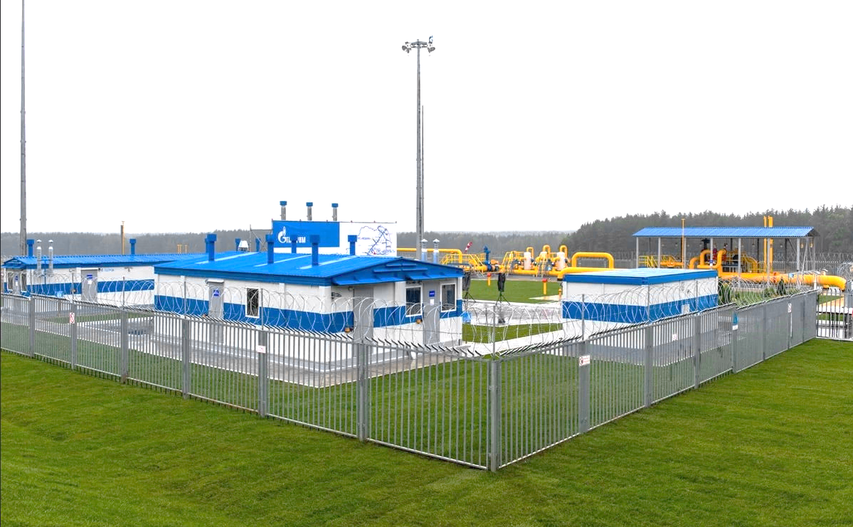
Основная проблема
В последнее время все острее встает проблема повышения точности оценки уровня капитальных вложений в строительство газораспределительных станций (ГРС)* в рамках Инвестиционных программ ПАО «Газпром». Для снижения погрешности в оценке объемов капитальных вложений в строительство ГРС на предпроектной стадии и в ходе реализации проекта необходимы уточнения укрупненных удельных показателей, используемых для предварительной оценки потребности в капитальных вложениях.
*Газораспределительная станция предназначена для снижения высокого давления природного газа до заданного низкого давления и поддержания его с заданной точностью, а также для измерения расхода газа и его одоризации перед подачей потребителю.
Проблемы оценки капитальных вложений в строительство газораспределительных станций на предпроектной стадии

Slide 3
Исходная информация для расчета капитальных вложений
На предпроектной стадии расчета капитальных вложений в сооружение газораспределительных станций, существует проблема нехватки информации:
!
Исходная информация, которая известна на предпроектной стадии -
Производительность ГРС, тыс. м3/час
Тип ГРС
Электроснабжение (БКЭС), тип и количество
Линии электропередач, км
Линии технологической связи, км (ВОЛС)
ЭХЗ (станции катодной защиты, тип оборудования ЭХЗ)
ИТСО
Марка оборудования ГРС
Проблемы оценки капитальных вложений в строительство газораспределительных станций на предпроектной стадии
Notes:
Тип ГРС – блочная, блочно-комплектная, индивидуальная
Оборудование – Снежеть, Урожай, БК-ГРС

Slide 4
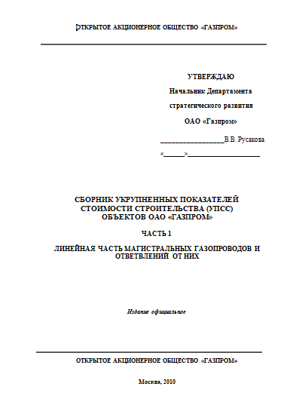
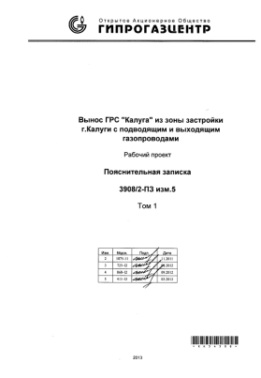
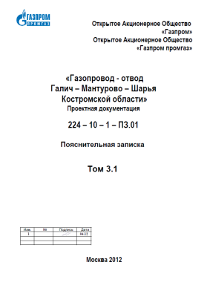
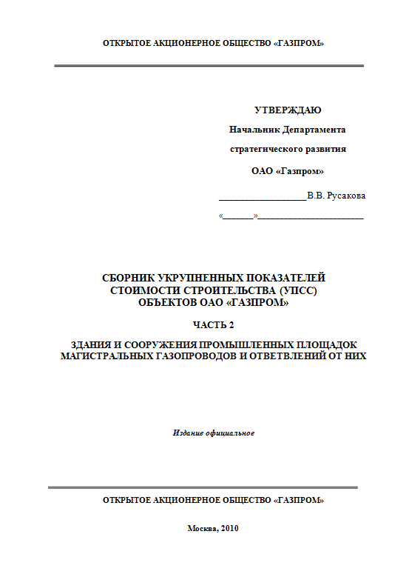

Методы определения укрупненных капитальных вложений в строительство производственных объектов
Укрупненные капитальные вложения в строительство производственных объектов
С использованием укрупненных удельных показателей, приведенных в нормативной документации
На основе проектов-аналогов
В работе проанализирована проектно-сметная документация на строительство ГРС и выполнен сопоставительный анализ с УКВ, представленными в сборниках укрупненных показателей стоимости строительства и унифицированных проектных решений
Проблемы оценки капитальных вложений в строительство газораспределительных станций на предпроектной стадии

Slide 5
Состав проектов, принятых к рассмотрению
ГРС высокой производительности (около 300 тыс.м3/час)
  Строительство ГРС Лаголово и перемычки между МГ Белоусово – Ленинград и МГ Кохтла-Ярве-Ленинград
  Реконструкция ГРС-2 г. Невинномысск
  Вынос ГРС «Калуга» из зоны застройки г. Калуги с подводящими и выходящими газопроводами
ГРС средней производительности типа (Снежеть-30)
  Г-о к д. Никитино Демидовского р-на Смоленской области
  Газопровод-отвод к г. Приозерску, Ленинградская область
  Газопровод-отвод и АГРС пос.Конышевка Конышевского р-на Курской области
ГРС средней производительности (типа Урожай-30)
  Реконструкция ГРС Сафоново
  Г-о и ГРС в п. Барамзы Слободского р-на Кировской области
Маломощные ГРС производительность до 10 тыс. м3/час
  Газопровод-отвод к г. Приозерску, Ленинградская область
  Г-отвод и ГРС к п. Искра Александровского р-на Владимирской области
Проблемы оценки капитальных вложений в строительство газораспределительных станций на предпроектной стадии

Slide 6
Основные технические характеристики рассматриваемых проектов сооружения ГРС
Группа производительности | Высокой производительности |  |  | Малой производительности |  | Комментарии
Тип проекта | Калуга (реализ.) | Невинномысск (ИП) | Лаголово (ПИР) | Искра (ПСД) | Приозерск (ИП)
Строительство новой ГРС | ❒ | ❒ | ❒ |  |  | 1 – с круглосуточным дежурством обслуживающего персонала посменно; 2 – перевод существующей ГРС в разряд ГГРП с соответствующей реконструкцией; 3- сооружение хозпостройки; 4– 4 водных перехода 5 – протяженность водного перехода основная н. – 2,32 км, резервная н. -2,57 км 6 – 1шт./1шт.
Реконструкция ГРС, в том числе |  |  |  | ❒ | ❒
Строительство Г-О |  |  |  |  | 
ГРС
Производительность, тыс.м³/ч | 265 | 250 | 268,5 | 3 | 4,2
Оборудование | БК-ГРС-1-270 | Снежеть-250 |  | Снежеть-3 | Снежеть-3
Тип ГРС
- блочная | ❒ |  | ❒ |  | ❒
- блочно-комплектная | ¹ | ❒ | ❒ | ❒ | 
- индивидуальная | ❒ | ❒ |  | ❒ | ❒
Форма обслуживания
- централизованная | ❒ | ❒ | ❒ | ❒ | ❒
- вахтенная |  |  |  | ❒ | ❒
- надомная 2-мя операторами | ❒ | ❒ | ❒ | ❒ | 
- периодическая | ❒ | ❒ | ❒ |  | ❒
ГГРП | ² | ❒ | ❒ | ❒ | ❒
Дом оператора | ❒ | ❒ | ❒ | ❒ | ³
Газопровод-отвод |  |  |  |  | 
Протяженность, км | 5,89/5,54 | 1,163 | 73,2 | 1,633/0,1 | 105
Диаметр, мм | 500/700 | 500 | 1000 | 150/300 | 300
Водные переходы | ❒ | ❒ | ❒ | ⁴ | ⁵
Узлы приема/запуска ОУ | ❒ | ❒ | ⁶ | ❒ | 
Характеристики территории строительства | Трасса газопровода-отвода проходит по лесам. Значительный объем вырубки леса и кустарника | Трасса г-о пролегает в районе с обжитой с развитой инфраструктурой. Вырубка растительности и возмещение ущерба рыбохозяйству | Трасса проходит по лесным угодьям, землям сельскохозяйственного назначения (частной собственности) | Вырубка лесных насаждений и кустарника. Проведение технической и биологической рекультивации. | Вырубка леса и кустарника под ГРС, ЛЧ и а/дорогу. Возмещение затрат за ущерб, наносимый водным биоресурсам.
Проблемы оценки капитальных вложений в строительство газораспределительных станций на предпроектной стадии

Slide 7
Основные технические характеристики рассматриваемых проектов сооружения ГРС (продолжение)
Группа производительности | Средней производительности |  |  |  |  | Комментарии
Тип проекта | Барамзы (реализ.) | Сафоново (ПИР) | Конышевка (реализ.) | Приозерск (ИП) | Никитино (ПИР)
Строительство новой ГРС |  | ❒ |  |  |  | 1 – с сооружением кирпичного здания операторной 2 – Ду 500 (методом ННБ) 3 – дом площадью 255,95 м2 4 – протяженность водного перехода основная н. – 2,32 км, резервная н. -2,57 км
Реконструкция ГРС, в т.ч. | ❒ |  | ❒ | ❒ | ❒
Строительство Г-О |  |  |  |  | 
ГРС
Производительность, тыс.м³/ч | 32,9 | 32 | 27 | 19,8/16,1/17,2 | 31,96
Оборудование | Урожай-30 | Урожай-30 | Снежеть-30-55-2 | Снежеть | Снежеть-30
Тип ГРС
- блочная | ¹ |  |  | ❒ | 
- блочно-комплектная | ❒ | ❒ | ❒ |  | ❒
- индивидуальная | ❒ | ❒ | ❒ | ❒ | ❒
Форма обслуживания
- централизованная | ❒ | ❒ | ❒ | ❒ | ❒
- вахтенная | ❒ | ❒ | ❒ | ❒ | ❒
- надомная 2-мя операторами |  |  |  |  | 
- периодическая | ❒ | ❒ | ❒ | ❒ | ❒
ГГРП | ❒ | ❒ | ❒ | ❒ | ❒
Дом оператора |  | ❒ | ❒ |  | ³
Газопровод-отвод | ² |  |  |  | 
Протяженность, км | 23 | 0,047/0,083 | 31,8 | 105 | 63,03
Диаметр, мм | 500 | 300/400 | 250 | 300 | 300
Водные переходы |  | ❒ |  | ⁴ | ❒
Узлы приема/запуска ОУ |  | ❒ | ❒ |  | 
Характеристики территории строительства | Трасса проходит по лесам. Значительный объем вырубки леса и кустарника, возмещение убытков рыбохозяйству при устройстве водного перехода. | Нет насаждений и застройки. Вырубка леса и кустарника под подъездную дорогу. Завоз плодородной почвы при рекультивации территории под ликвидируемой ГРС | Трасса г-о пролегает по мелиорированным землям, район обжитой с развитой инфраструктурой. Вырубка растительности и возмещение ущерба рыбохозяйству и с/х. | Вырубка леса и кустарника под ГРС, ЛЧ и а/дорогу. Возмещение затрат за ущерб, наносимый водным биоресурсам. | Вырубка леса и кустарника под ГРС, ЛЧ и а/дорогу. Возмещение затрат за ущерб, наносимый животному миру.
Проблемы оценки капитальных вложений в строительство газораспределительных станций на предпроектной стадии

Slide 8
Состав основных объектов и работ для сооружения ГРС (в пределах площадки ГРС)
Состав объектов и работ для сооружения ГРС (в пределах площадки)*
Приобретение и монтаж технологического оборудования (ГРС)
Внутриплощадочные сети электроснабжения
Сооружение ГРС в пределах площадки составляет
от 80% стоимости объектов ГРС
Внеплощадочные сооружения - до 20% стоимости объектов ГРС
Наружное освещение
Молниезащита и заземление
Электрохимическая защита от коррозии
Автоматизации и телемеханизация
Благоустройство площадки ГРС
* Состав объектов и работ определен на основе нормативных документов
Проблемы оценки капитальных вложений в строительство газораспределительных станций на предпроектной стадии

Slide 9
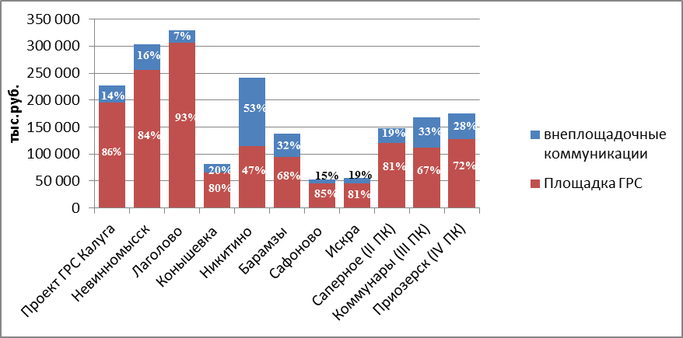
Капитальные вложения в строительство ГРС на основе рассматриваемых проектов
Наименование ГРС |  | Площадка ГРС | Объекты ГРС, обусловленные привязкой проекта к условиям района и площадки строительства | Капитальные вложения в объеме глав 1-7
Калуга | (265 тыс.м³/час) | 195 516 | 32 167 | 227 683
 |  | 86% | 14% | 100%
Невинномысск | (250 тыс.м3/час) | 255 627 | 47 752 | 303 380
 |  | 84% | 16% | 100%
Лаголово | (268,5 тыс.м³/час) | 305 805 | 23 886 | 329 690
 |  | 93% | 7% | 100%
Конышевка | (27 тыс.м³/час) | 65 435 | 16 842 | 82 277
 |  | 80% | 20% | 100%
Никитино | (32 тыс.м³/час) | 114 264 | 127 299 | 241 562
 |  | 47% | 53% | 100%
Барамзы | (33 тыс.м³/час) | 94 644 | 43 585 | 138 228
 |  | 68% | 32% | 100%
Сафоново | (32 тыс.м³/час) | 45 504 | 7 719 | 53 224
 |  | 85% | 15% | 100%
Искра | (3 тыс.м³/час) | 45 022 | 10 728 | 55 750
 |  | 81% | 19% | 100%
Саперное | (16,1 тыс.м³/час) | 120 205 | 27 546 | 147 751
 |  | 81% | 19% | 100%
Коммунары | (4,2 тыс.м3/час) | 111 697 | 56 208 | 167 906
 |  | 67% | 33% | 100%
Приозерск | (17,2 тыс.м3/час) | 127 210 | 48 660 | 175 870
 |  | 72% | 28% | 100%
В ценах на 2017 год
Проблемы оценки капитальных вложений в строительство газораспределительных станций на предпроектной стадии

Slide 10
Удельные капитальные вложения в строительство ГРС
Для расчета стоимости строительства ГРС на предпроектной стадии используется удельный показатель на основе главы 2 сводного сметного расчета в зависимости от производительности ГРС (в пределах площадки ГРС)
В ценах на 2017 год
Наименование проекта | Проект ГРС Калуга | Проект ГРС Невинномысск (ИП) | Проект ГРС Лаголово (ПИР) | ГРС Шарья | Проект ГРС Конышевка | Проект ГРС Никитино (ПИР) | Проект ГРС Барамзы | Проект ГРС Сафоново (ПИР) | Проект ГРС Искра | Проект ГРС Саперное (II ПК) | Проект ГРС Коммунары (III ПК) | Проект ГРС Приозерск (IV ПК)
Производительность ГРС, тыс.м3/час | 265 | 250 | 268,5 | 142,4 | 27 | 31,96 | 32,9 | 32 | 3 | 16,1 | 4,2 | 17,2
Средняя производительность по группам ГРС, тыс.м3/час | 231 |  |  |  | 31 |  |  |  | 10,1
Стоимость площадки ГРС по проекту, тыс.руб./1 площадка ГРС | 195 516 | 255 627 | 305 805 | 223 366 | 65 435 | 114 264 | 94 644 | 45 504 | 45 022 | 120 205 | 111 697 | 127 210
Удельный показатель стоимости площадки ГРС по проекту, тыс.руб./тыс.м3/час | 737,8 | 1022,5 | 1138,9 | 1569 | 2423,5 | 3575,2 | 2876,7 | 1422 | 15007,3 | 7466,1 | 26594,6 | 7395,9
Стоимость площадки ГРС глава 2 по проекту, тыс.руб./площадка ГРС глава 2 | 170 517 | 229 235 | 206 570 | 202 741 | 51 812 | 61 247 | 53 537 | 33 859 | 22 707 | 49 342 | 52 341 | 60 102
Удельный показатель стоимости площадки глава 2 по проекту, тыс.руб./тыс.м3/час | 643 | 917 | 769 | 1424 | 1 919 | 1 916 | 1 627 | 1 058 | 7 569 | 3 065 | 12 462 | 3 494
Проблемы оценки капитальных вложений в строительство газораспределительных станций на предпроектной стадии

Slide 11
Зависимость для расчета капитальных вложений
На основе удельных показателей, выведенных по главе 2 ССР от производительности ГРС, определена зависимость, используемая для расчета капитальных вложений в сооружение ГРС на предпроектной стадии:
S_{ГРС} = ( ( 14 910 × А × А^{-0,574} ) × 1,25 + S_{Д.О.} ) × 1,174 × 1,03 × 1,18,
где S_{ГРС} – стоимость ГРС, тыс. руб.; А_{ГРС} – производительность ГРС, тыс. м3/час.
1,25 - затраты на объекты, обусловленные привязкой проекта к условиям района и площадки строительства в размере 25%.
S_{Д.О.} - затраты на строительство дома-оператора (при его наличии).
Полученная сумма формирует затраты в объеме глав 1-7.
Общая стоимость строительства формируется с учетом необъемных затрат, резерва и НДС.
Проблемы оценки капитальных вложений в строительство газораспределительных станций на предпроектной стадии

Slide 12
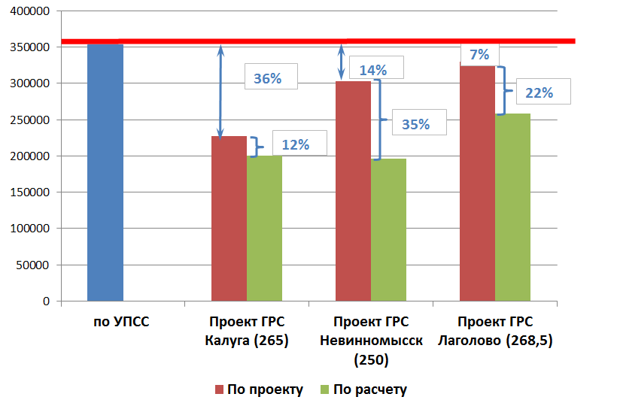
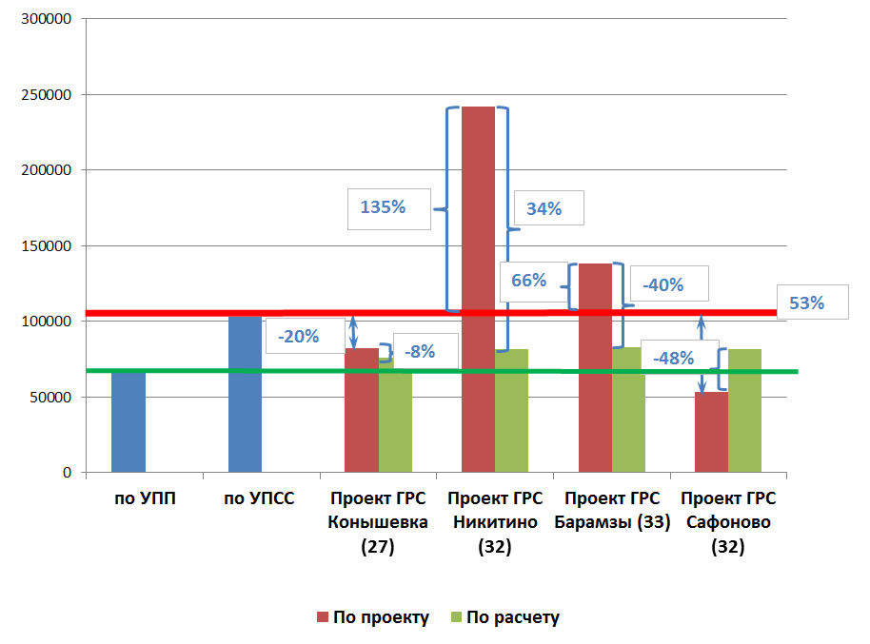
Сопоставительный анализ капитальных вложений в сооружение ГРС
Наименование проекта | Стоимость ГРС (в объеме глав 1-7), тыс. руб.
 | по УПСС | По проекту | По расчету
Проект ГРС Калуга (265) | 353 689 | 227 683 | 200 766
Проект ГРС Невинномысск (250) |  | 303 380 | 195 844
Проект ГРС Лаголово (268,5) |  | 329 690 | 258 096
Наименование проекта | Стоимость ГРС (в объеме глав 1-7), тыс. руб.
 | по УПП | по УПСС | По проекту | По расчету
Проект ГРС Конышевка (27) | 66 634 | 102 873 | 82 277 | 75 884
Проект ГРС Никитино (32) |  |  | 241 562 | 81 536
Проект ГРС Барамзы (33) |  |  | 138 228 | 82 549
Проект ГРС Сафоново (32) |  |  | 53 224 | 81 580
Проблемы оценки капитальных вложений в строительство газораспределительных станций на предпроектной стадии

Slide 13
Основные выводы
На основе главы 2 ССР проектов на сооружение ГРС выведена зависимость определения объема капитальных вложений на предпроектной стадии
Исходные данные для расчета капитальных вложений, которые известны на предпроектной стадии, - это производительность ГРС, тыс.м3/час
При сопоставлении капитальных вложений, полученных с использованием различных удельных показателей, капитальные вложения, рассчитанные с помощью зависимости, составляют минимальную величину, необходимую для сооружения ГРС, в условиях, когда другая исходная информация отсутствует
На последующих стадиях реализации проекта объем капитальных вложений будет уточняться при появлении новых исходных данных
Проблемы оценки капитальных вложений в строительство газораспределительных станций на предпроектной стадии

